Slide 1
«Прикладная информатика в экономике»
тема: «Автоматизированная информационная система учета товарооборота фирмы на базе платформы 1С:Предприятие»
к.т.н., Блощук Андрей Алексеевич
Тимофеева Яна Сергеевна
группа: о.ИЗДтв 23.1/Б2-23
форма обучения: заочная
технология обучения: дистанционная

Slide 2
Разработка автоматизированной информационной системы учёта товарооборота фирмы на базе платформы 1С:Предприятие, обеспечивающей комплексную автоматизацию процессов закупки, продажи и бухгалтерского сопровождения товаров
Задачи:
Провести анализ предметной области и нормативно-правовой базы.
Выполнить сравнительный анализ существующих решений на платформе 1С и обосновать необходимость создания конфигурации.
Спроектировать структуру данных, интерфейс и систему разграничения прав.
Разработать основные объекты конфигурации (справочники, документы, регистры).
Реализовать алгоритмы автоматического проведения документов и формирования проводок.
Создать печатные формы отчётов.
Выполнить наполнение базы и провести тестирование системы.
2

Slide 3
Объект исследования
Процесс учёта товарооборота в торговой организации «Товарооборот-НН».
Предмет исследования
Методы автоматизации процесса средствами платформы 1С:Предприятие 8.3.
3

Slide 4
Актуальность исследования
существующие типовые конфигурации содержат избыточный функционал, который усложняет работу персонала и требует значительных доработок.
ручной ввод данных и отсутствие автоматических проверок приводят к ошибкам.
компания нуждается в гибкой системе, позволяющей одновременно вести учёт с минимальными трудозатратами.
4

Slide 5
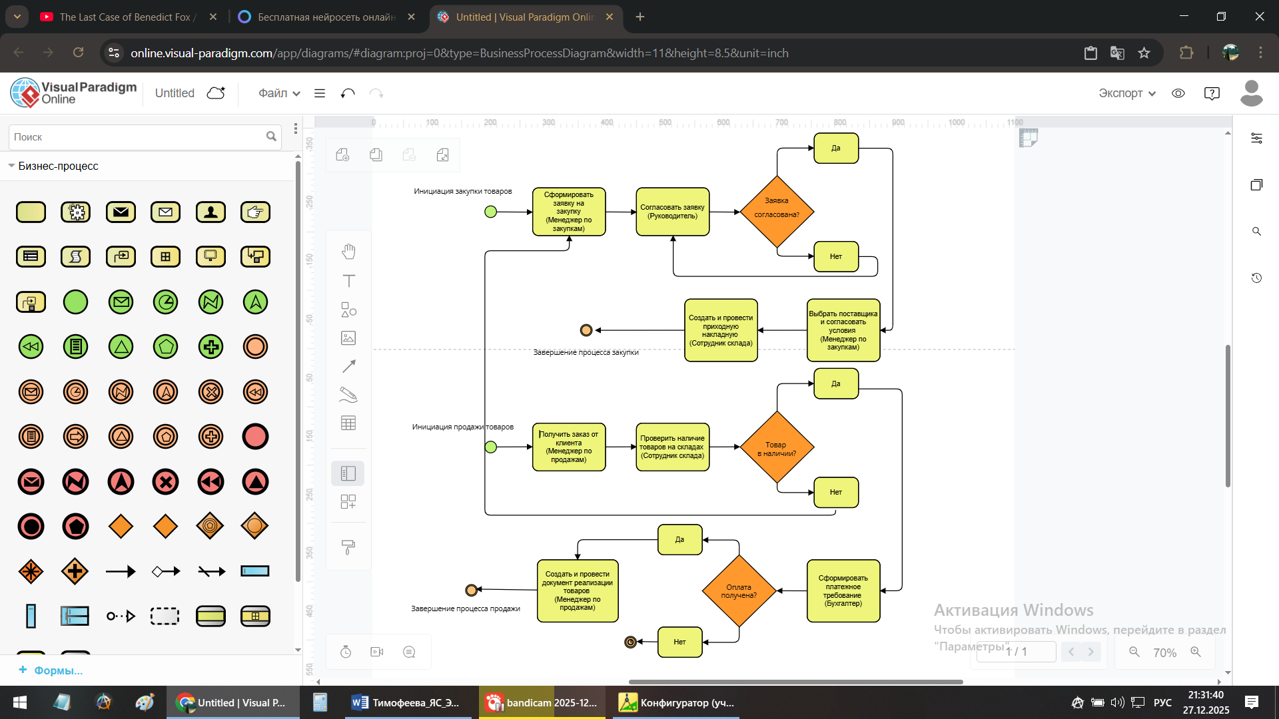
АНАЛИЗ ПРЕДМЕТНОЙ ОБЛАСТИ
5

Slide 6
ПРОЕКТИРОВАНИЕ КОНФИГУРАЦИИ
Конфигурация содержит следующий набор объектов:
− Справочники –18, из них 3 иерархических.
− Документы –12.
− Константы – 2.
− Перечисления –3.
− Общие модули – 2.
− Параметры сеанса – 1.
− Обработки – 2.
− Отчеты – 7, в том числе сложные – 3.
− Подсистемы - 5.
− Регистры накопления –3.
− Планы видов характеристик – 1.
− Планы счетов – 1.
− Планы видов расчета – 2.
− Регистры сведений – 5.
− Регистры бухгалтерии - 1.
− Регистры расчета – 2.
− Бизнес-процессы – 2.
− Задачи – 1.
6

Slide 7
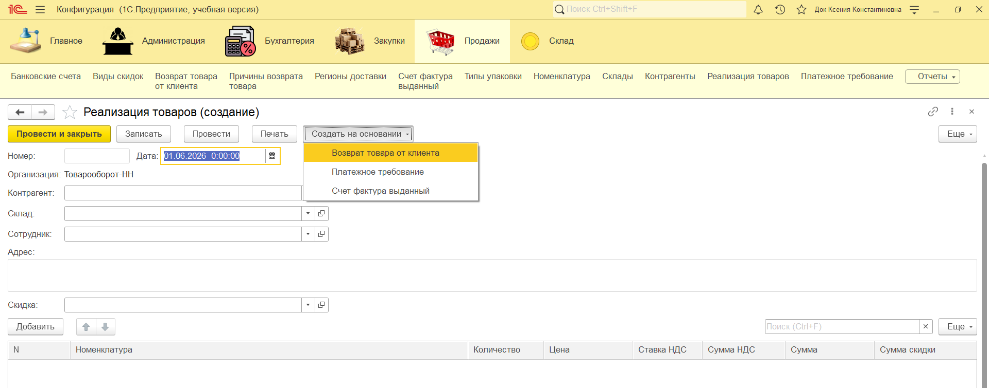
Документ «РеализацияТоваров»
7

Slide 8
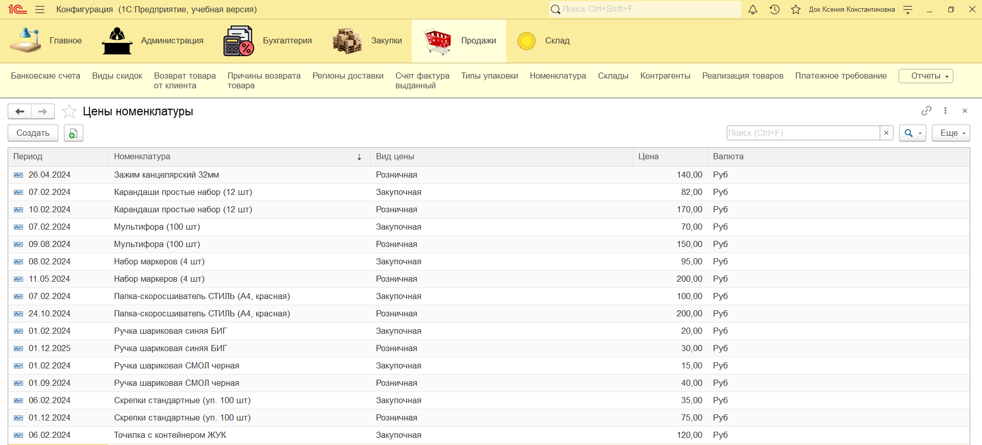
Регистр сведений «ЦеныНоменклатуры»
8

Slide 9
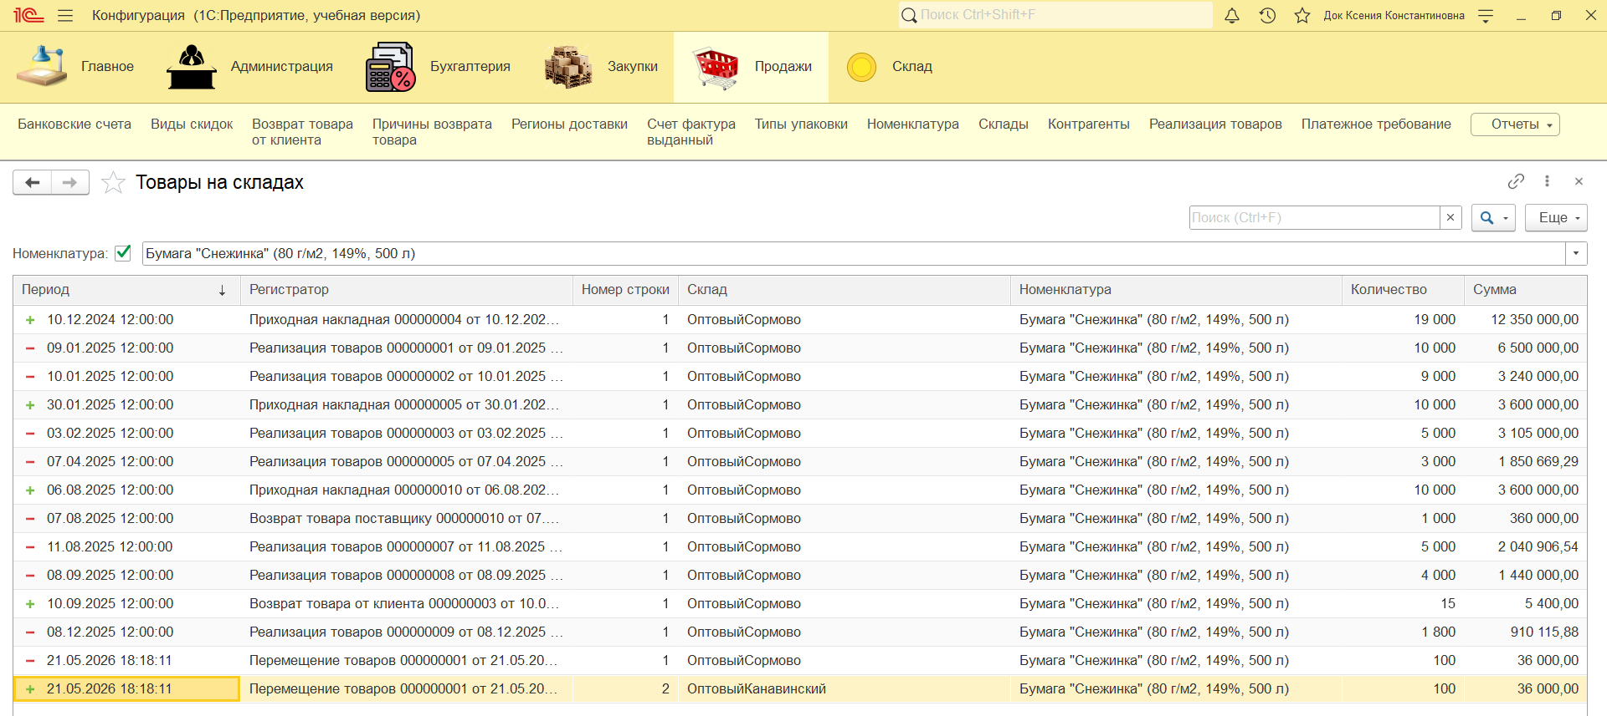
Регистр накопления «ТоварыНаСкладах»
9

Slide 10
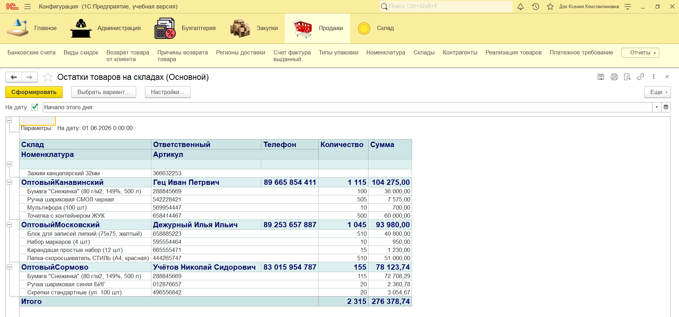
отчет «ОстаткиТоваровНаСкладах»
10

Slide 11
В первой главе проведён анализ нормативно-правовой базы, выполнен сравнительный обзор типовых решений (1С:Управление торговлей и 1С:ERP), выявлены их недостатки и обоснована необходимость разработки собственной конфигурации. Сформировано техническое задание, определены входные и выходные данные, а также выбран бизнес-процесс для автоматизации.
Во второй главе спроектирована структура конфигурации: назначены роли пользователей, созданы основные объекты (справочники, документы, регистры), разработаны алгоритмы автоматического проведения документов и формирования проводок. Реализованы печатные и экранные формы отчётов, включая не менее двух регламентированных отчётов, настроен мультивалютный учёт и созданы регистры расчёта. Особое внимание уделено программной реализации бизнес-процесса с использованием точек маршрута, обработчиков событий и гибкой маршрутизации (персональной, ролевой и условной).
В третьей главе выполнено наполнение информационной базы тестовыми данными и проведено комплексное тестирование разработанной конфигурации. Проверка подтвердила корректность работы автоматических алгоритмов, отсутствие ошибок при расчёте остатков и сумм, а также надёжность системы разграничения прав доступа.
11

Slide 12

Спасибо за внимание!
12

